Slide 1

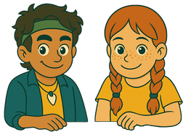


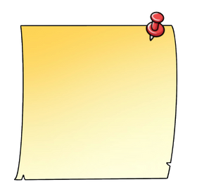

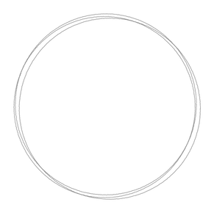

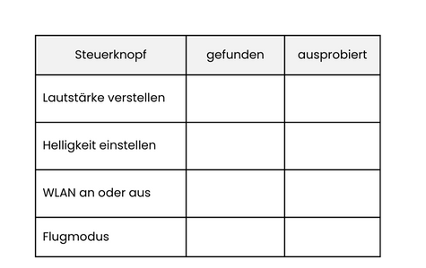
Was ist das Kontrollzentrum?
Damit kann ich wie eine Pilotin mein Tablet sofort einstellen und steuern.
So geht`s
Dein Tablet hat ein kleines Cockpit - wie bei einem Flugzeug oder einem Raumschiff. Damit bedienst du wichtige Tasten: Lautstärke, Helligkeit, WLAN und andere Funktionen.
Von hier aus kannst du auch einstellen, ob du mit deinem Tablet Dateien, Fotos und Videos von anderen empfangen möchtest.
Jetzt bist du dran
  Wische vom Tabletrand oben rechts leicht nach unten.
  Du bist nun der Pilot deines Tablets: Suche im Kontrollzentrum folgende Steuerknöpfe und probiere sie aus.
Der Flugmodus schaltet alle Funkverbindungen
aus. Das WLAN steht nicht zur Verfügung.
3. Wähle drei Schalter aus, die du bereits verwendet hast.
Zeichne sie auf. Schreibe den Namen dazu.
Tablet-Kompass GS | Modul 2
Kapitel 2.6 | Kontrollzentrum

Slide 2


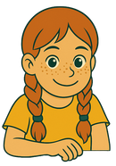
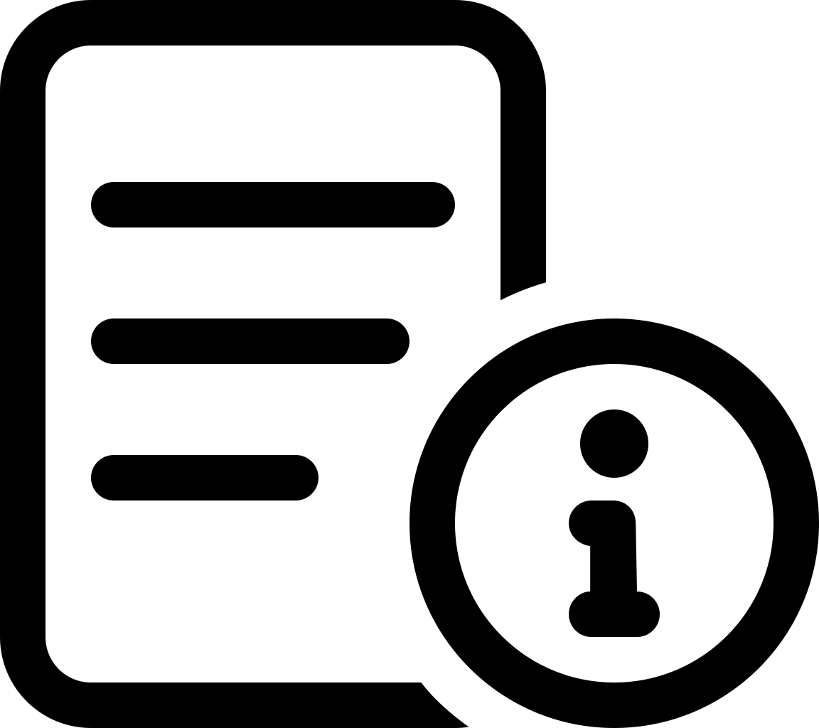



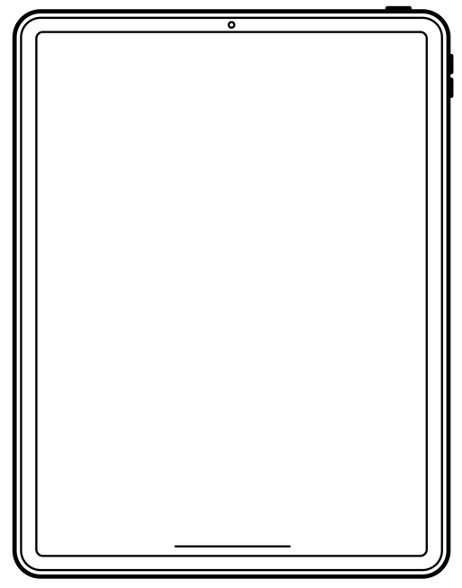


Ich kann zaubern. Gleich schicke ich dir ein Plakat mit einem unsichtbaren Postboten.
Dateien und Fotos verschicken
Zeig mal, da bin ich gespannt.
Manche Tablets haben eine Funktion, mit der du Bilder, Videos
und Texte ohne Kabel an andere Geräte in der Nähe schicken kannst.
Du brauchst dazu nur WLAN und Bluetooth.
So geht´s
Bluetooth ist eine kabellose Verbindung zwischen Geräten.
  Öffne die App, in der dein Bild, Video oder deine Datei ist.
  Tippe auf Teilen .
  Suche nach “In der Nähe” senden oder diesem Zeichen
  Jetzt siehst du auf dem Tablet “Geräte”, die sich in der Nähe befinden.
  Tippe auf das Gerät, an das du etwas schicken möchtest.
6. Fertig ist dein unsichtbarer Postbote.
Die Sendung fliegt durch die Luft.
Jetzt bist du dran
Stell dir vor, du bist ein Nachrichten-Agent. Sende eine geheime
Botschaft mit dem unsichtbaren Postboten an deine Lehrkraft.
Mache ein Foto
von einer geheimen Botschaft oder
schreibe eine
Nachricht
in einer App.
Achte darauf, keine Fotos von Personen
oder persönliche Daten zu verschicken.
Zu diesem AB gibt es einen Profiauftrag.
Tablet-Kompass GS | Modul 2
Kapitel 2.6 | Kontrollzentrum

